Slide 1
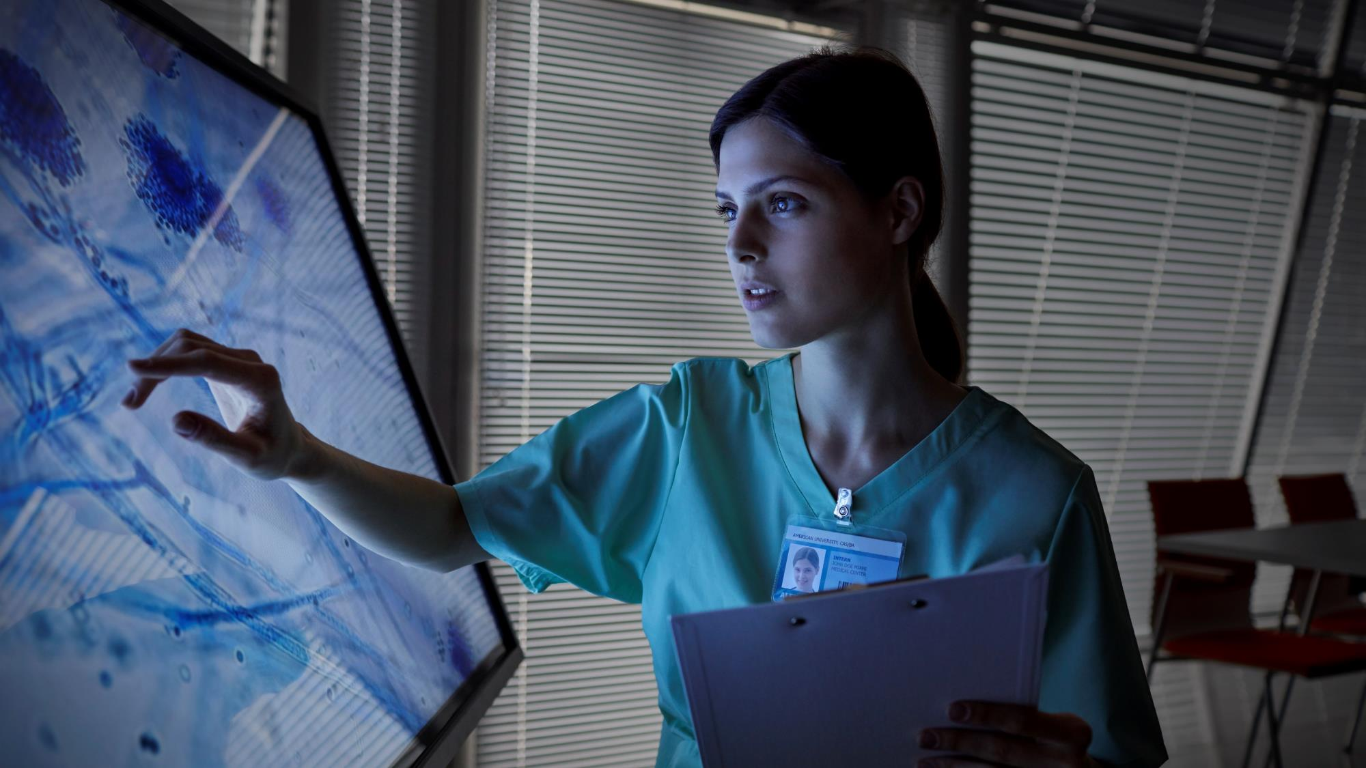
Научные исследования студентов
Специальность «Медицинская электроника»

Slide 2
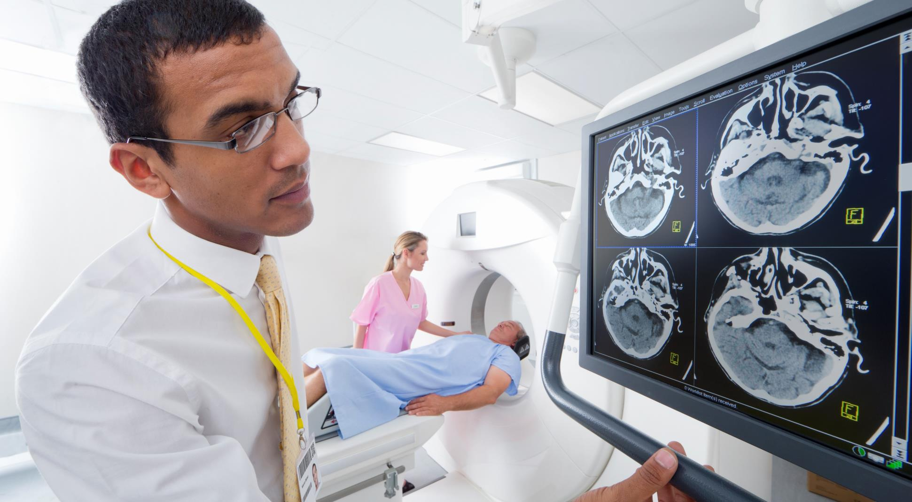
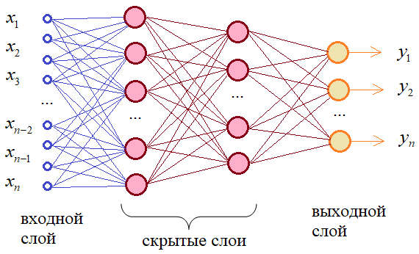
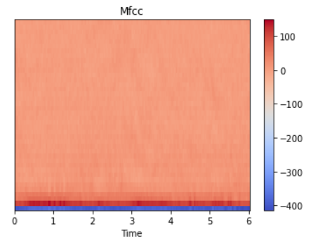
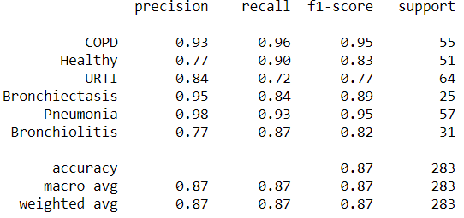
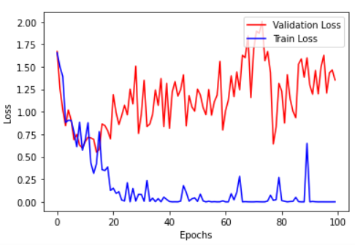
ПРИМЕНЕНИЕ НЕЙРОННЫХ СЕТЕЙ В ЦИФРОВОЙ ОБРАБОТКЕ СИГНАЛОВ ПРИ ДИАГНОСТИКЕ респираторных ЗАБОЛЕВАНИЙ

Slide 3

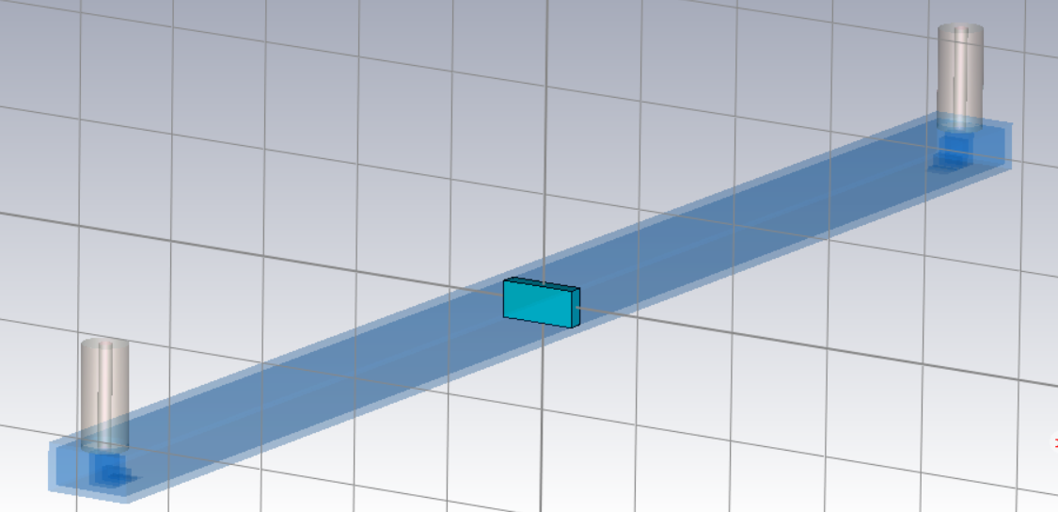
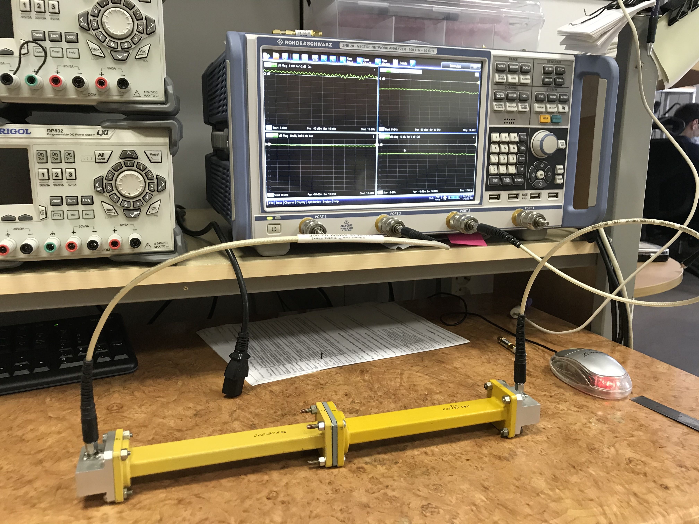
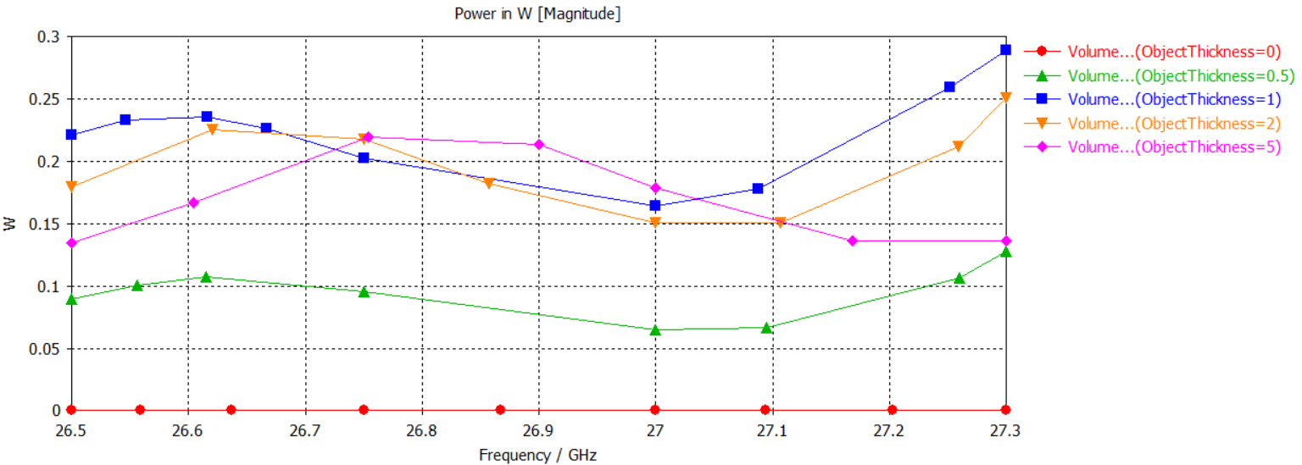
МОДЕЛИРОВАНИЕ И ИММИТАТОРЫ ТКАНЕЙ ЧЕЛОВЕКА ДЛЯ ОЦЕНКИ ВОЗДЕЙСТВИЯ ЭЛЕКТРОМАГНИТНЫХ КОЛЕБАНИЙ 5G ДИАПАЗОНА

Slide 4
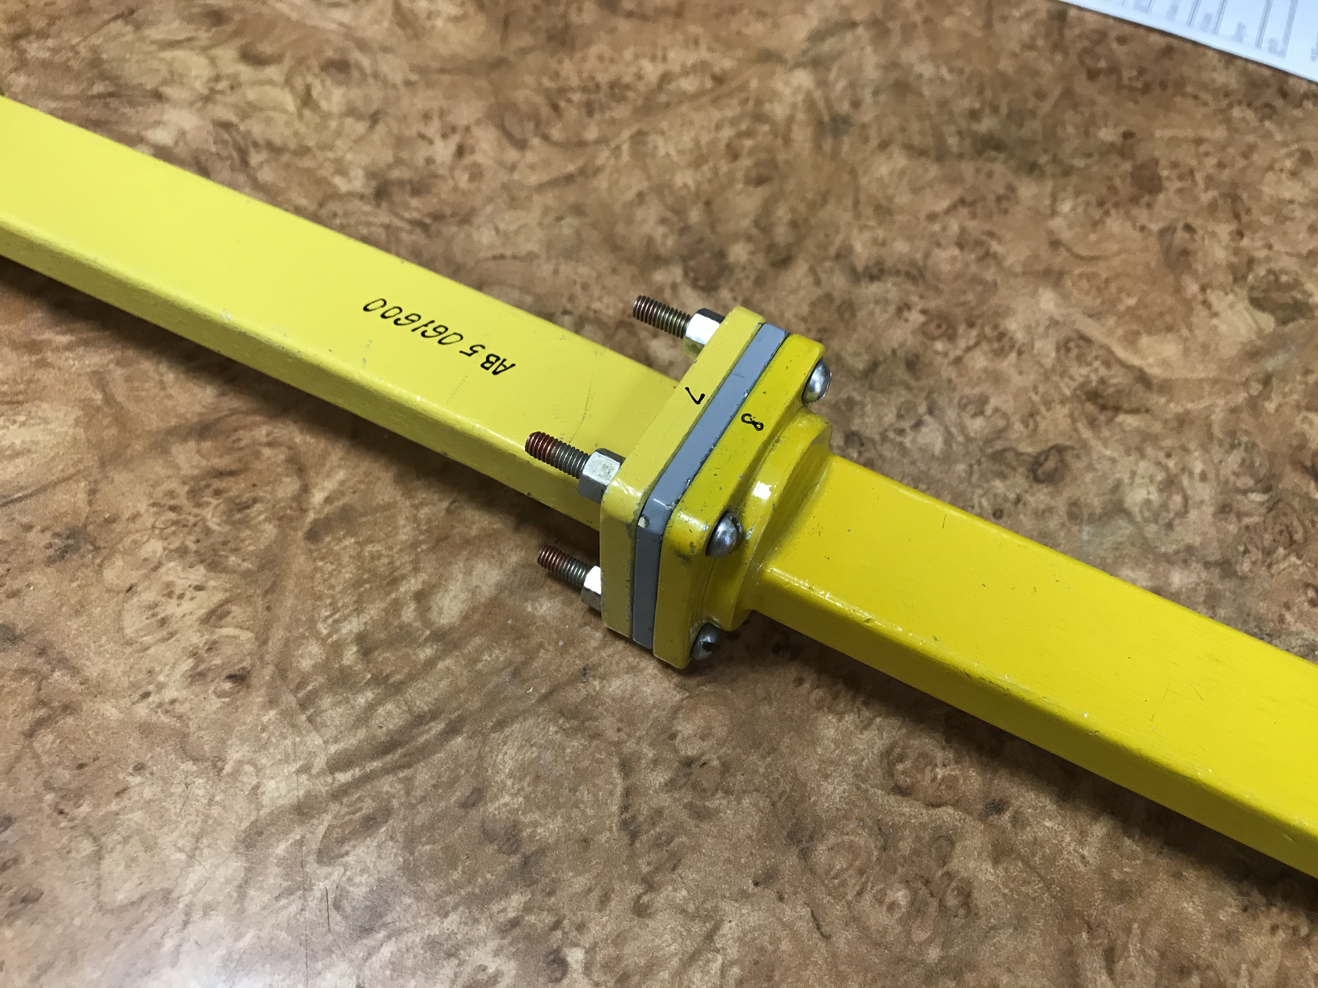
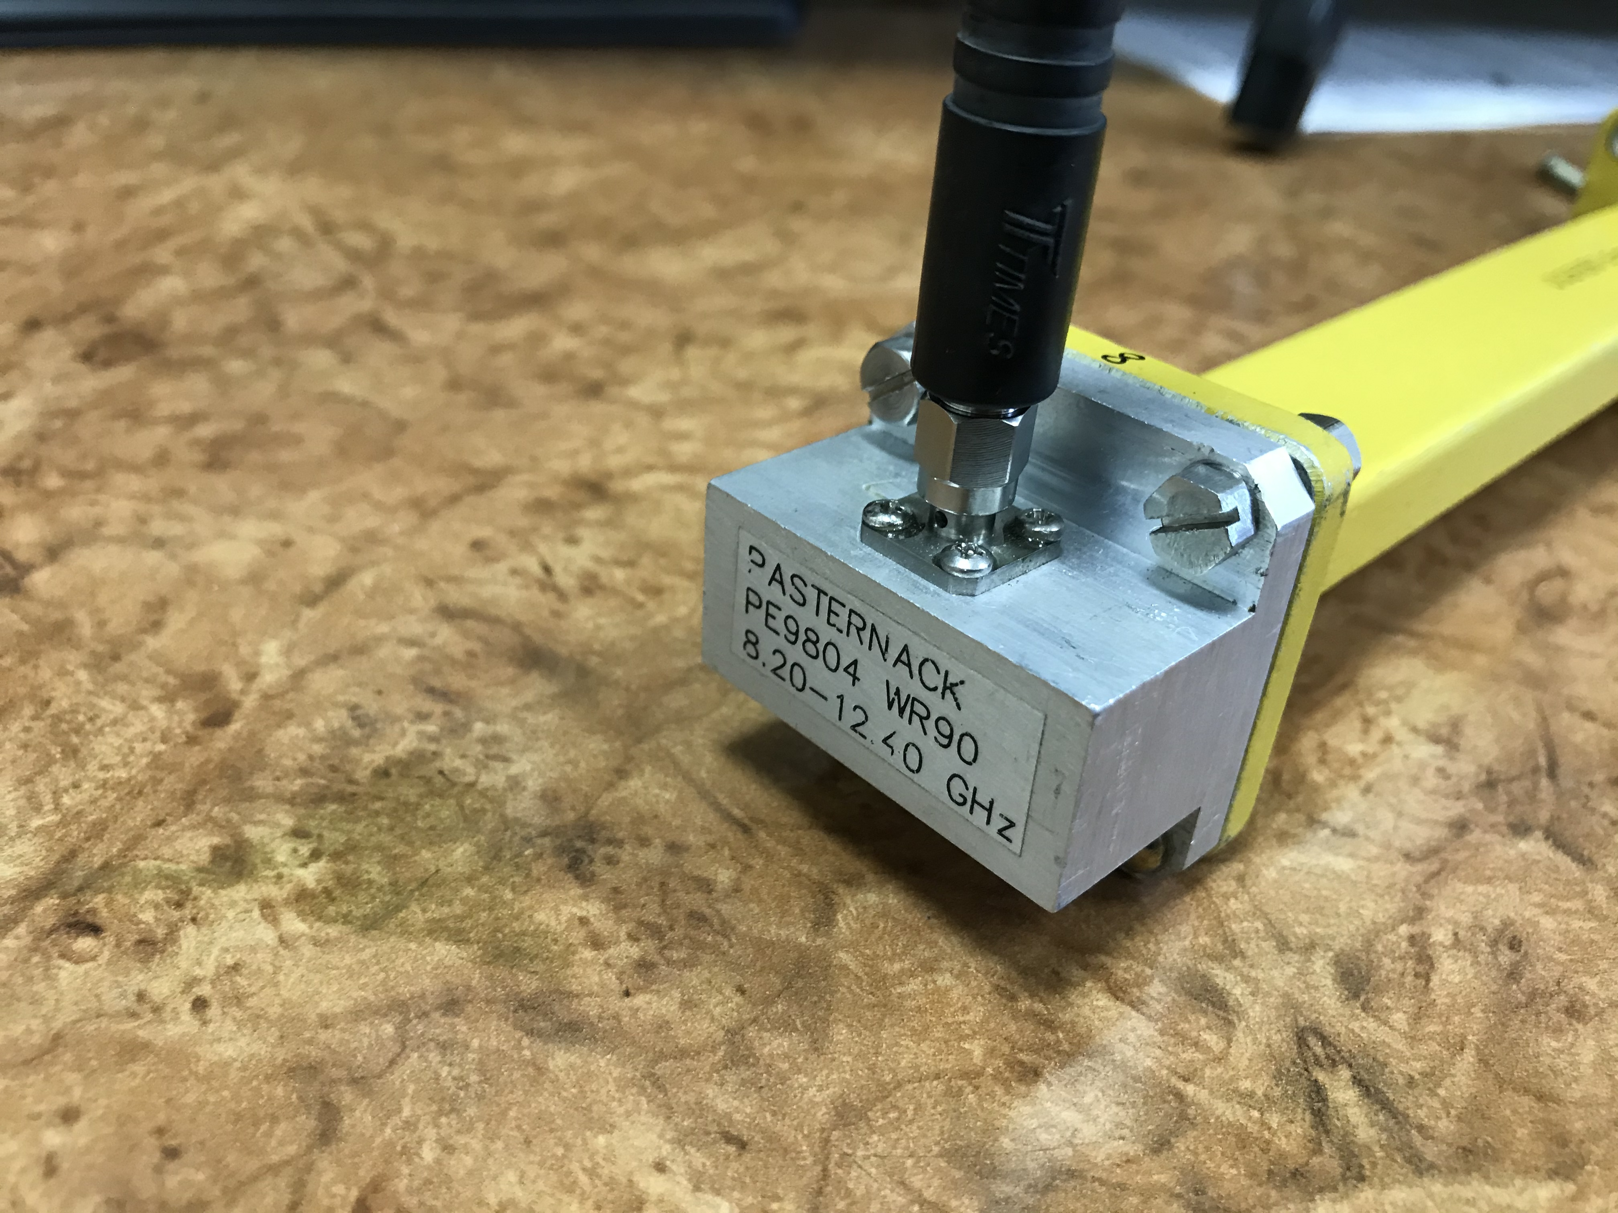
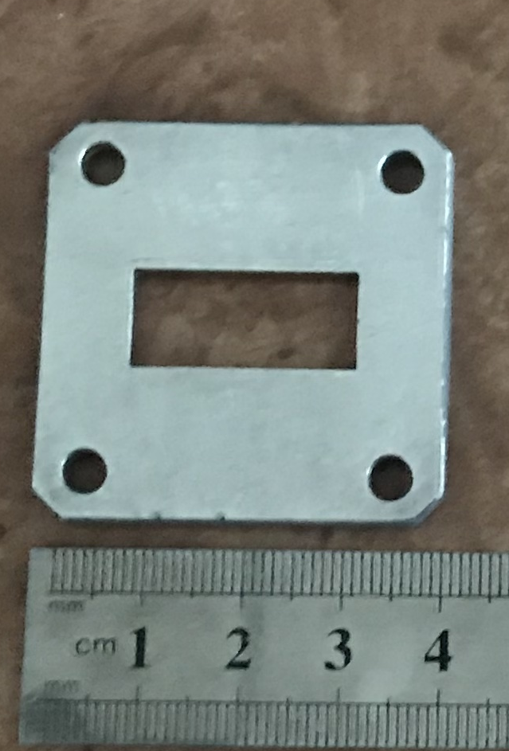
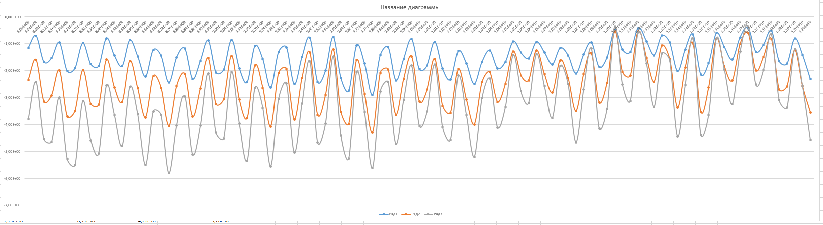
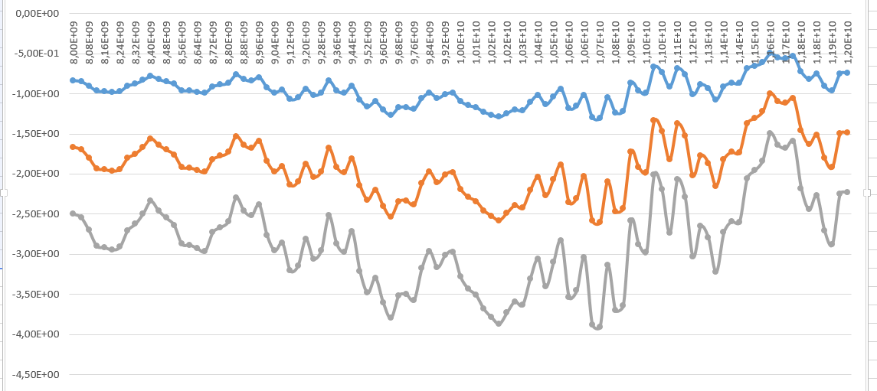
МОДЕЛИРОВАНИЕ И ИММИТАТОРЫ ТКАНЕЙ ЧЕЛОВЕКА ДЛЯ ОЦЕНКИ ВОЗДЕЙСТВИЯ ЭЛЕКТРОМАГНИТНЫХ КОЛЕБАНИЙ 5G ДИАПАЗОНА

Slide 5
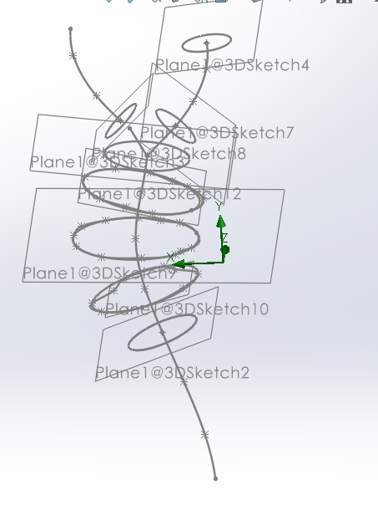
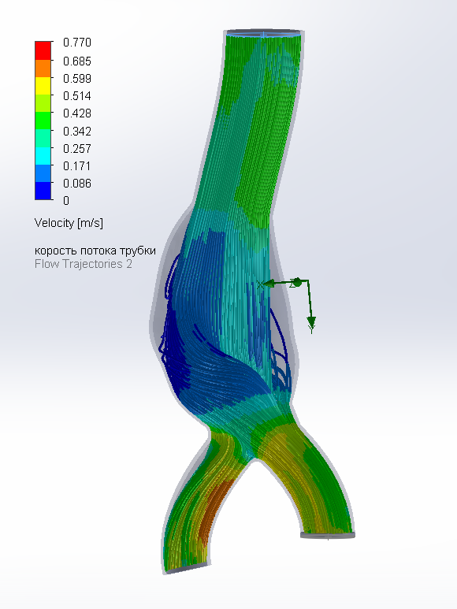
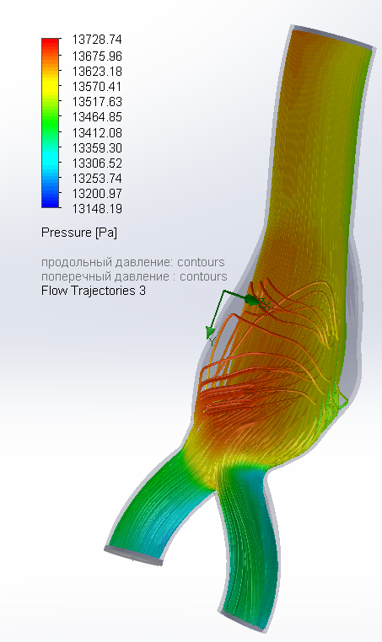
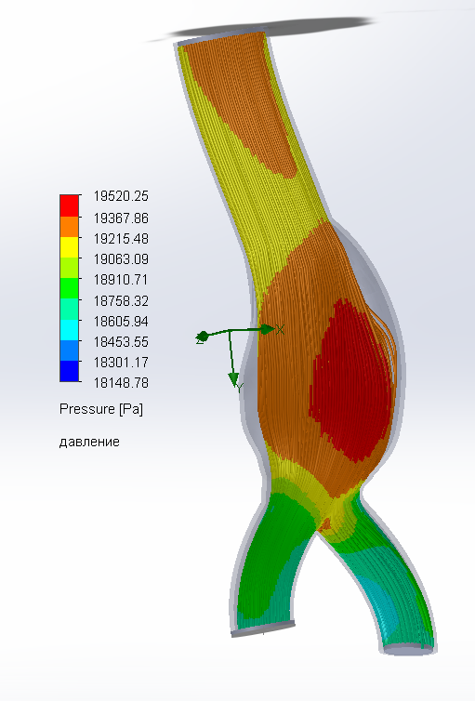
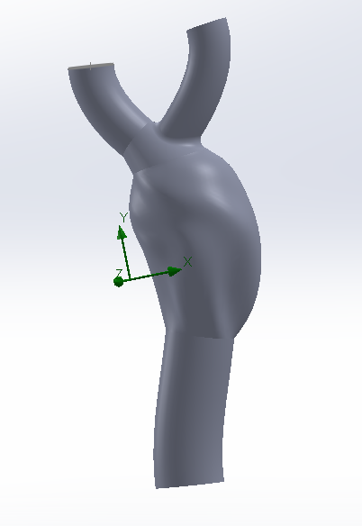
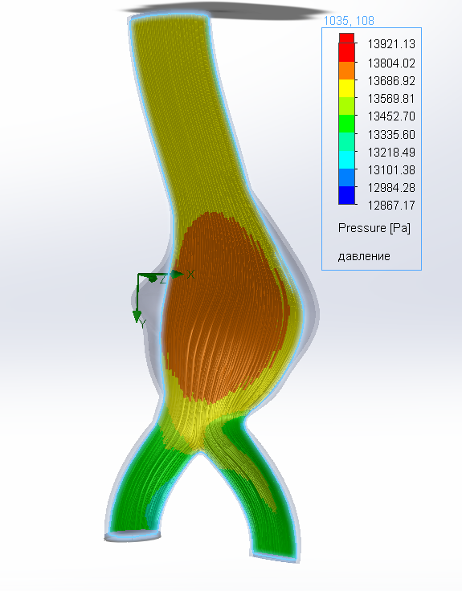
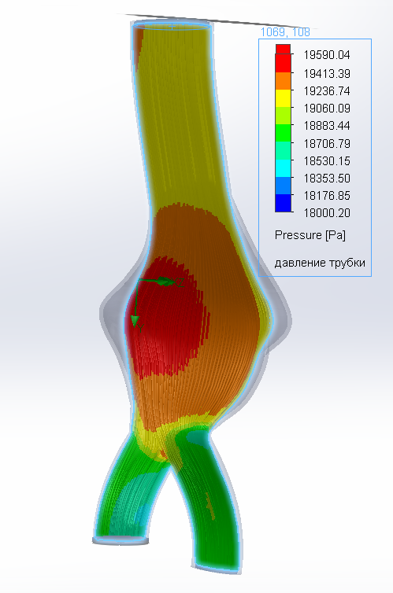
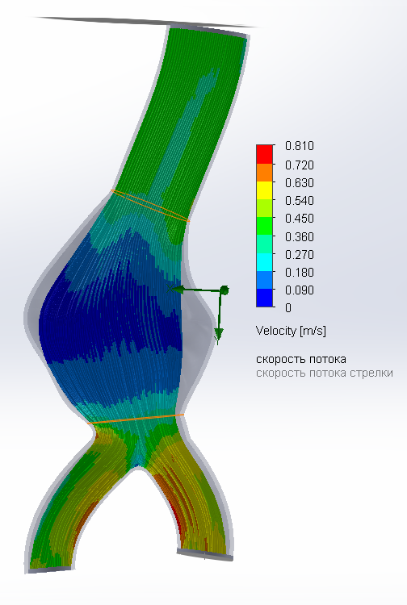
МОДЕЛИРОВАНИЕ АНЕВРИЗМЫ АОРТЫ
артериальное давление 100 мм. ртутного столба
артериальное давление 140 мм. ртутного столба
Аневризма
аорты
Аневризма
аорты на поздней стадии

Slide 6
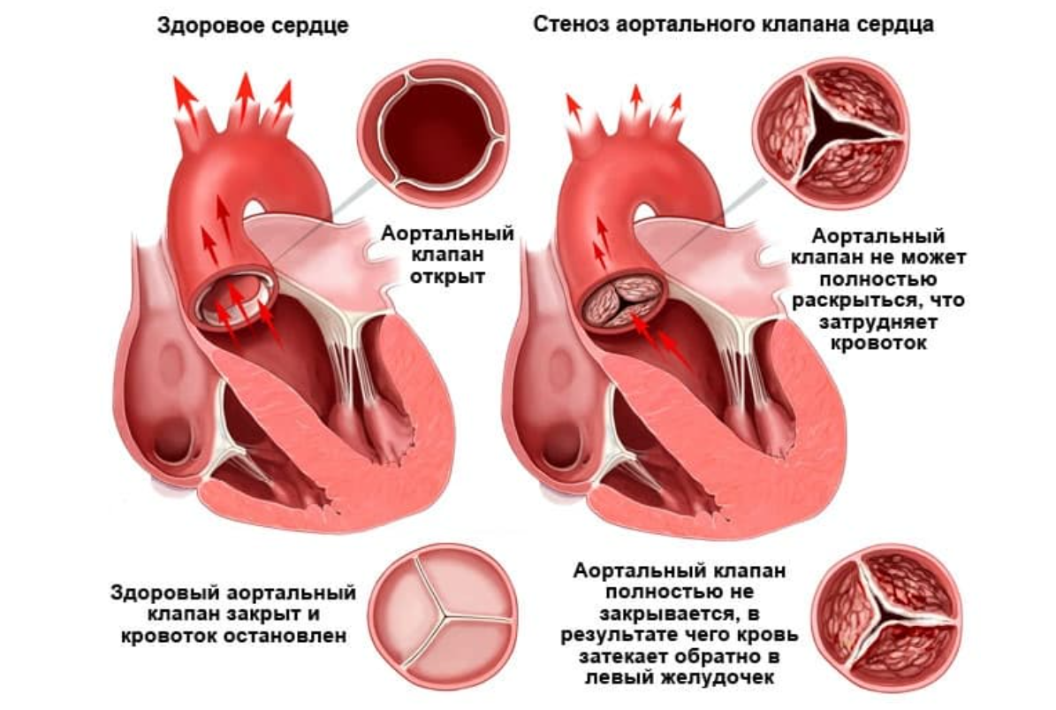
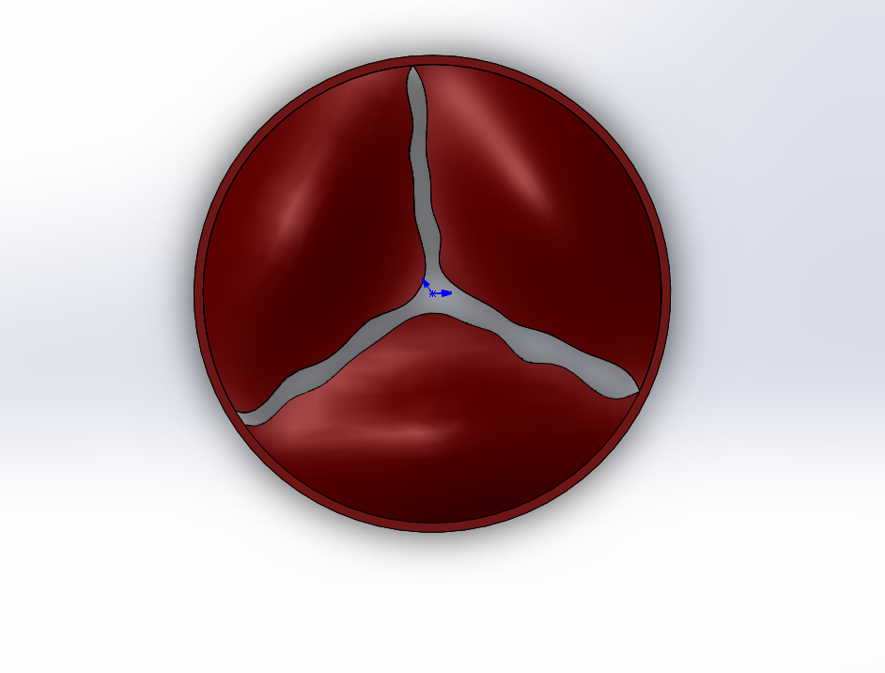
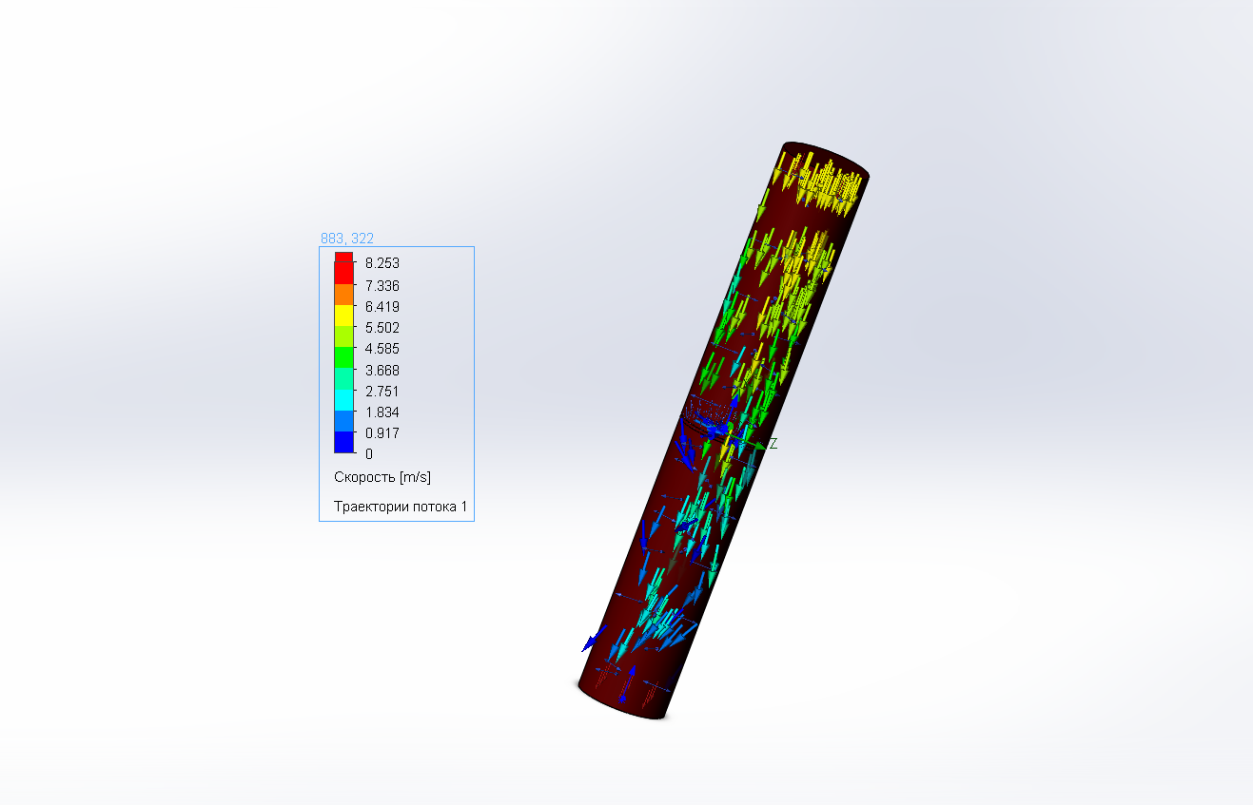
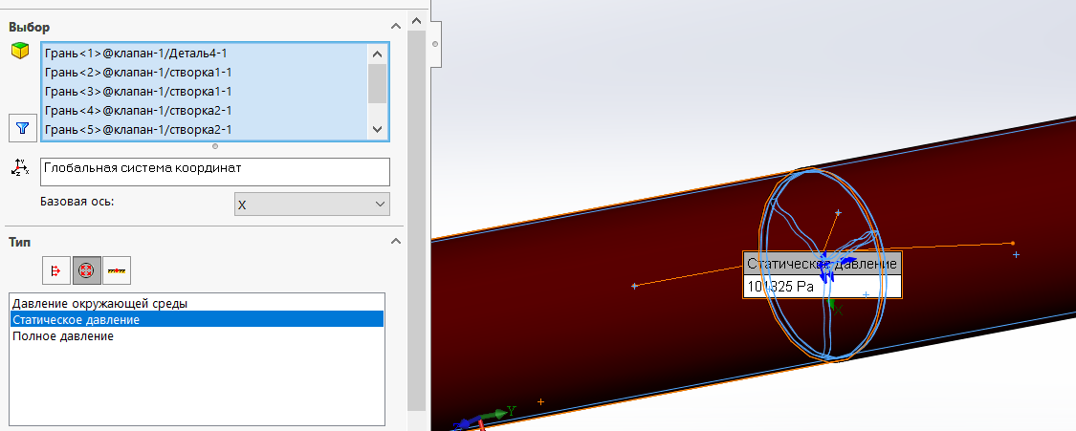
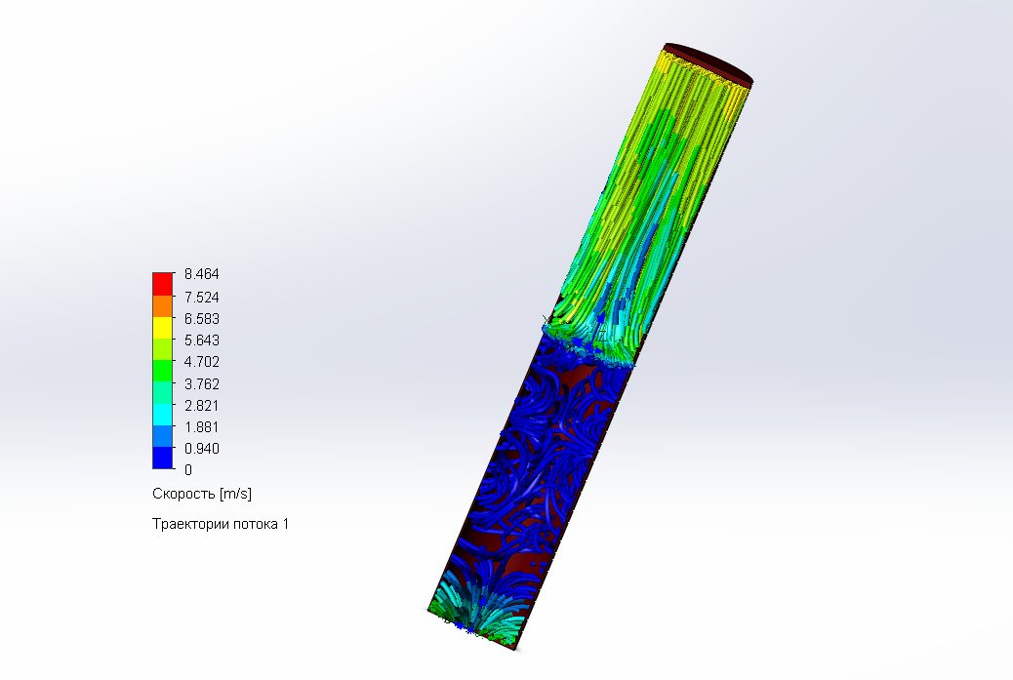
МОДЕЛИРОВАНИЕ ПАТОЛОГИЙ АОРТАЛЬНОГО СЕРДЕЧНОГО КЛАПАНА

Slide 7
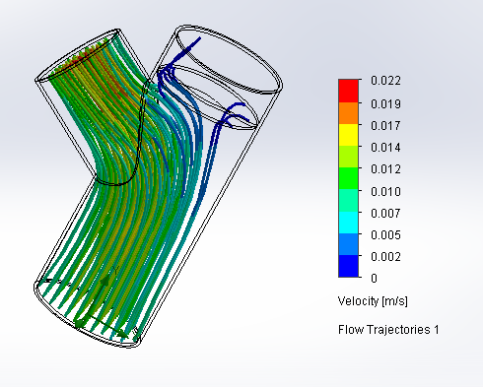
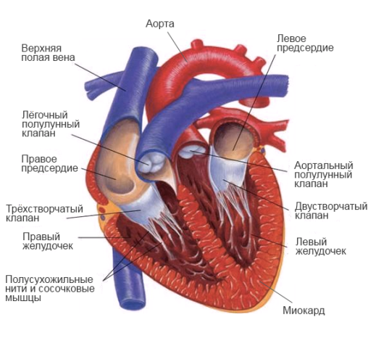
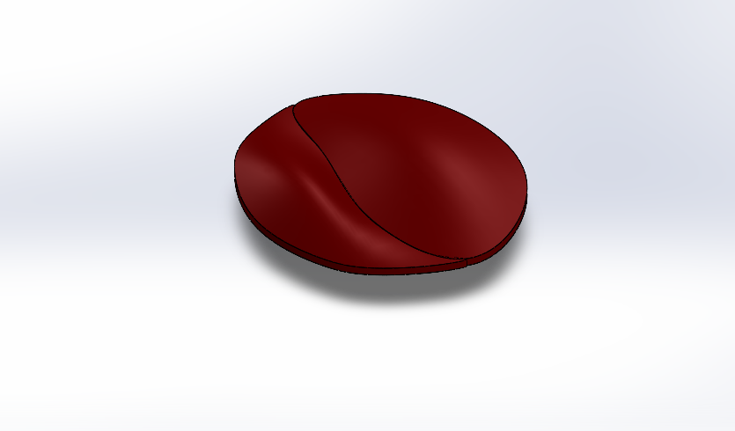
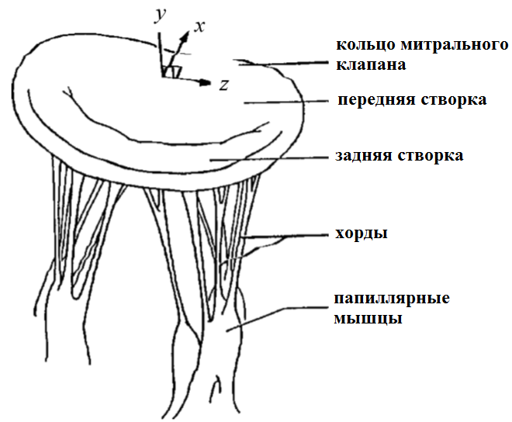
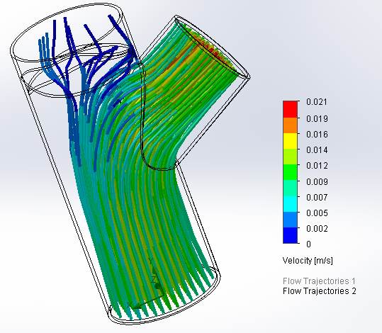
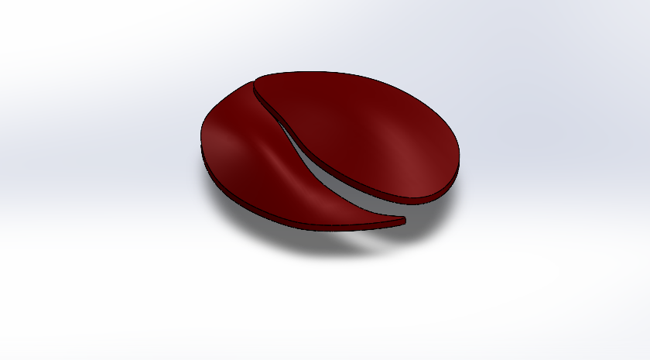
МОДЕЛИРОВАНИЕ ПАТОЛОГИЙ митрального КЛАПАНА
Нормальный клапан
Митральная недостаточность

Slide 8
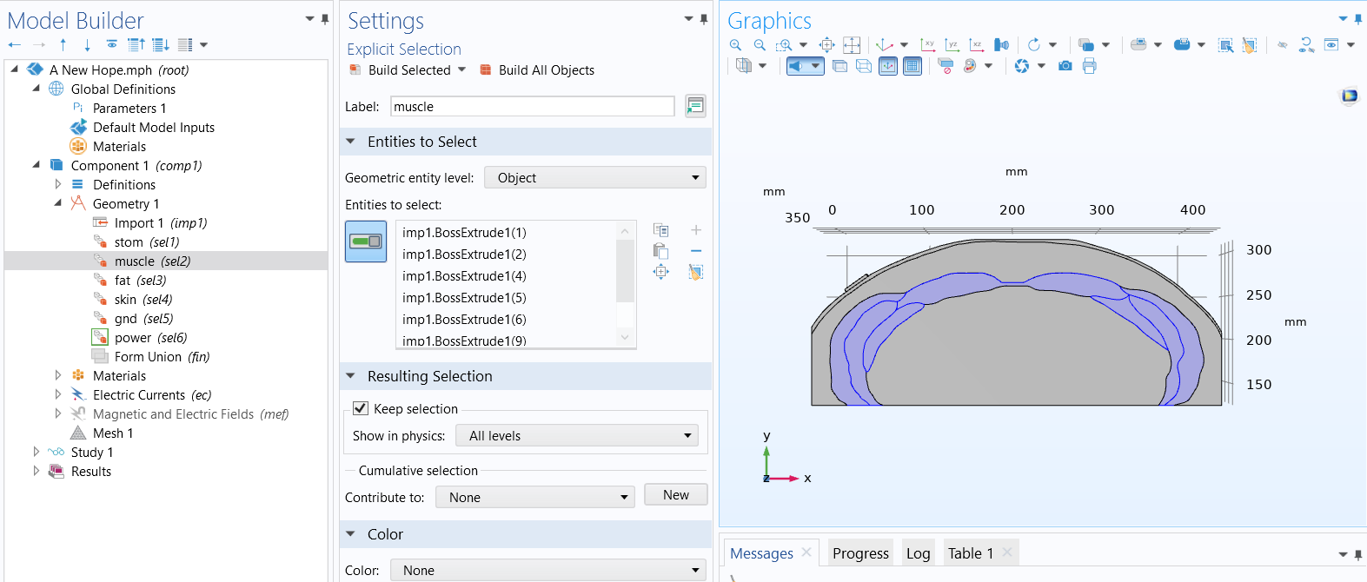
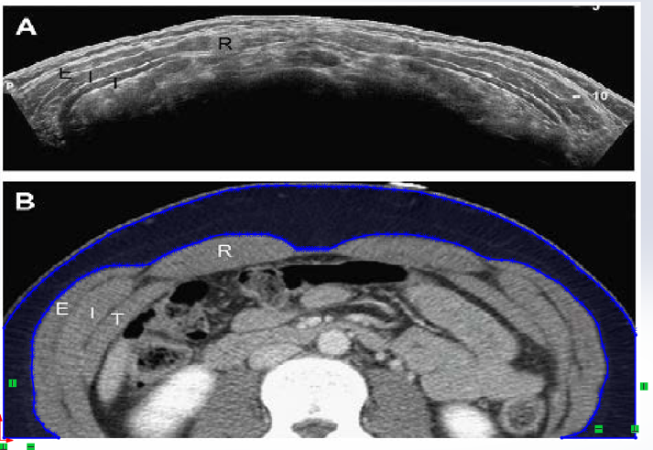
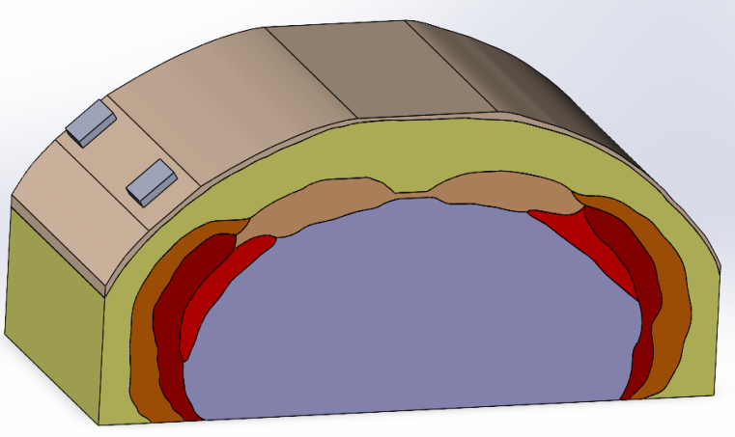
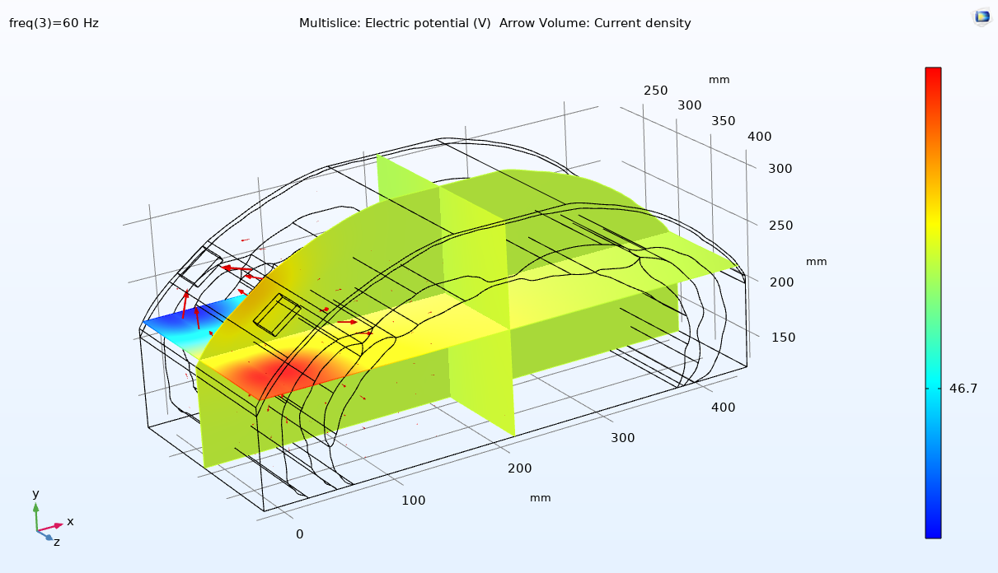
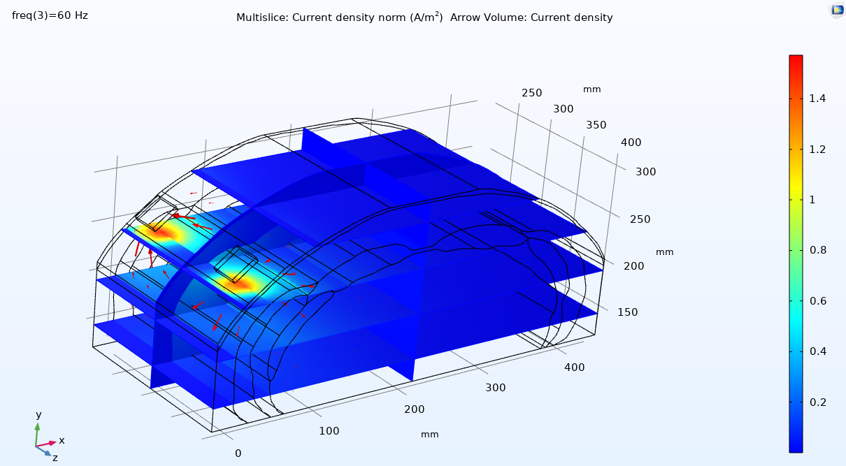
МОДЕЛИРОВАНИЕ Электростимуляции мышц пресса при лечении грыж
Амплитуда напряжения
Плотность
стимулирующего тока

Slide 9

Спасибо за внимание!
Научные проекты студентов гр. 811801
Белко Софья Васильевна
Гриняк Егор Николаевич
Джанибеков Хамзат
Елец Никита Михайлович
Закревская Вероника Юрьевна
Кривошеев Павел Александрович
Сапаров Халмурад -
Малицкий Всеволод Андреевич
Мешкова Карина Евгеньевна
Прокопович Алина Павловна
Прокопчик Татьяна Юрьевна
Проровская Александра Андреевна
Скрабатун Виталий Андреевич
Теребиленко Даниил Юрьевич
Шабунько Андрей Игоревич
Шавкатов Ёкубжон

